Slide 1
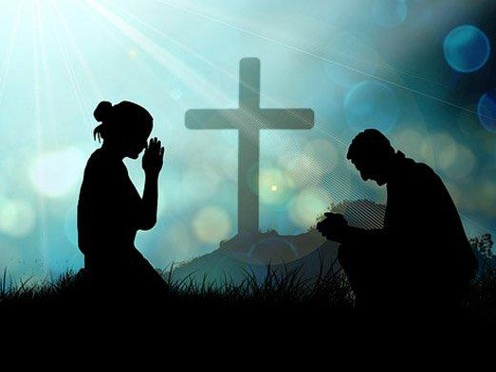
SUAMI DAN ISTRI : BERSAMA DI SALIB
Pelajaran ke-10, Triwulan III
Tahun 2023

Slide 2
EFESUS 5 : 25-27
“Hai suami, kasihilah isterimu sebagaimana Kristus telah mengasihi jemaat dan telah menyerahkan diri-Nya baginya untuk menguduskannya, sesudah Ia menyucikannya dengan memandikannya dengan air dan firman, supaya dengan demikian Ia menempatkan jemaat di hadapan diri-Nya dengan cemerlang tanpa cacat atau kerut atau yang serupa itu, tetapi supaya jemaat kudus dan tidak bercela.”

Slide 3
Paulus menempatkan seluruh pembahasannya tentang persatuan jemaat sebagai manusia baru: keluarga.
Keluarga dapat benar-benar dipersatukan hanya di dalam Kristus, sebagaimana orang-orang bukan Yahudi dan orang-orang Yahudi dipersatukan dalam Kristus dan karena semua anggota jemaat dipersatukan dalam satu tubuh, tubuh Kristus.
Dalam keluarga, para istri akan tunduk kepada suami di dalam Kristus dan suami akan mengasihi istri “di dalam Tuhan."

Slide 4
NASIHAT UNTUK ISTRI KRISTEN Minggu, 27 Agustus 2023
Dalam Efesus 5:21, Paulus memberi nasihat agar anggota gereja merendahkan dirinya satu dengan yang lain sebagai wujud hormat kepada Kristus. Selanjutnya Paulus memberikan gambaran sikap itu dalam rumah tangga antara suami dan istri.
Efesus 5:22 "Hai isteri, tunduklah kepada suamimu seperti kepada Tuhan".

Slide 5
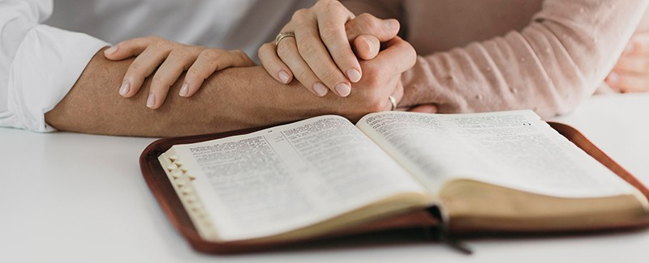
Arti tunduk adalah menjunjung tinggi, menghormati, mengakui, dan menghargai suaminya sebagai pelindung dan penolongnya.
Para istri Kristen perlu bersikap tunduk kepada suaminya, seperti kepada Tuhan.
Dalam Kolose 3:18 "Hai isteri-isteri, tunduklah kepada suamimu, sebagaimana seharusnya di dalam Tuhan".

Slide 6
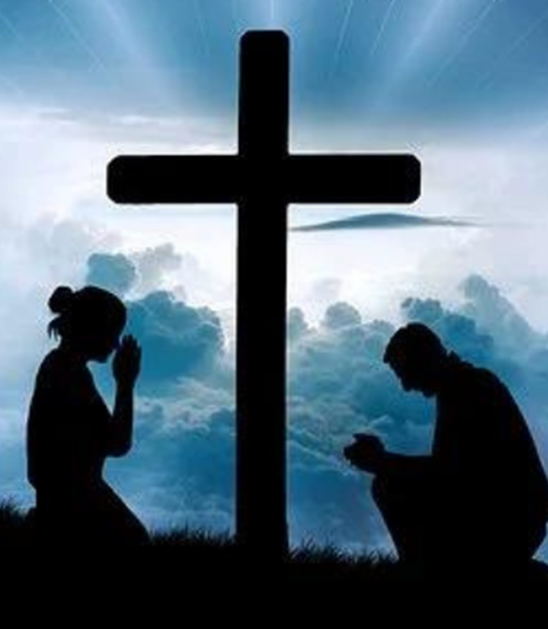
Kita memahami nasihat Paulus di sini kepada para istri bahwa mereka adalah orang-orang percaya yang menghormati suami mereka namun demikian mereka harus menghormati Kristus di atas suami mereka. Mengapa harus demikian?
Karena hanya Kristus saja- diidentifikasi sebagai Kepala gereja, yang adalah tubuh-Nya [Efesus 1:22; Efesus 5:23; Kolose 1:18]. Kristus adalah kepala jemaat; Dialah yang menyelamatkan tubuh".
Dengan analogi, suami adalah "kepala isteri" Maka dengan kesetiaan gereja kepada Kristus, inilah yang menjadi teladan bagi kesetiaan isteri kepada suaminya.

Slide 7
Dalam keluarga, para istri akan tunduk kepada suami di dalam Kristus dan suami akan mengasihi istri di dalam Tuhan. Dengan demikian aspek Ilahi dalam hubungan perkawinan berarti kita harus melihat keluarga sebagaimana Allah melihatnya.
Ini juga berarti bahwa keluarga harus memenuhi fungsi dan tujuan yang Allah berikan pada saat penciptaan yaitu "satu daging", suatu kesatuan yang tak terpisahkan.

Slide 8
GEREJA SEBAGAI MEMPELAI WANITA KRISTUS: Bagian 1 Senin, 28 Agustus 2023
Dalam Efesus 5:25-27,29, Paulus mengunakan kiasan pernikahan kuno untuk menerangkan gereja dan hubungannya dengan Kristus.
Gereja sebagai mempelai wanita, Kristus adalah Mempelai Laki-laki Ilahi.
Apa yang Kristus telah lakukan untuk gereja-Nya?
1
Mengasihi gereja sebagai mempelai wanita [Efesus 5: 25]. Kita tidak boleh lupa bahwa ini adalah pekerjaan hati bagi Yesus. Dia mengasihi kita

Slide 9
Memberikan diri-Nya sebagai mahar.
Dalam konteks pengaturan pernikahan kuno, mempelai laki-laki akan “membeli" pengantin wanita dengan "mahar", biasanya sejumlah besar uang dan barang berharga, begitu besar sehingga ekonomi desa kuno bergantung pada adat istiadat.
Kristus membayar harga tertinggi bagi gereja sebagai mempelai perempuan-Nya karena Dia "menyerahkan diri-Nya baginya" [Efesus 5: 25]. Dalam inkarnasi dan di kayu salib, Dia memberikan diri-Nya sebagai mahar.
2

Slide 10
Memandikan mempelai wanita-Nya. Persiapan pengantin wanita adalah bagian penting dari perayaan pernikahan kuno. Seperti juga pada zaman sekarang, pengiring pengantin dan kerabat wanita dari pengantin wanita mempersiapkannya untuk upacara tersebut.
Paulus membayangkan Mempelai Laki-laki Ilahi mempersiapkan mempelai wanita-Nya untuk pernikahan! Dialah yang menguduskan dan menyucikannya "dengan membasuh air" [Efesus 5: 26], suatu rujukan yang mungkin untuk baptisan.
3

Slide 11
Mengucapkan firman perjanjian. Pembersihan ini dilakukan "dengan firman" [Efesus 5: 26], merujuk pada perkataan janji bahwa Mempelai Laki-Laki Ilahi berbicara kepada mempelai perempuan-Nya, mungkin dalam konteks upacara pertunangan [Efesus 1: 3-14; Efesus 2: 1-10, mencatat janji-janji Allah kepada orang percaya pada saat pertobatan mereka].
Pertunangan adalah versi kuno dari pertunangan modern tetapi merupakan serangkaian perundingan yang jauh lebih serius, yang mencakup perjanjian tertulis tentang harga pengantin wanita [dari suami] dan mas kawin [aset yang akan dibawa pengantin wanita ke pernikahan dari keluarganya].
4

Slide 12
Mempersiapkan dan menghiasi pengantin wanita. Ketika mernpelai wanita akhirnya dipersembahkan kepada Mempelai Prianya, dia sangat cantik, tampil dalam kemegahan yang sempurna [Efesus 5:27].
Kristus tidak hanya memandikan mempelai wanita; Dia mempersiapkan dan menghiasinya juga.
5

Slide 13
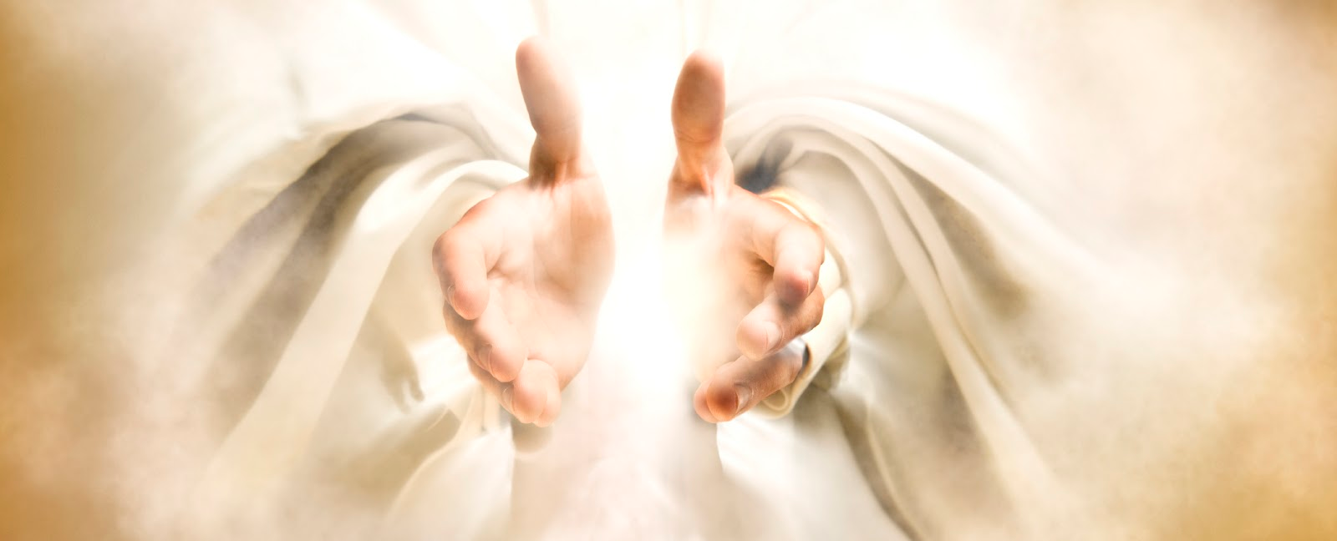
Melalui kiasan ini kita belajar untuk mengerti apa yang sesungguhnya Tuhan telah lakukan untuk kita umat-Nya. Bukankah ini sesuatu yang luar biasa dan menghibur kita.
Tuhan memperlakukan kita dengan istimewa.

Slide 14
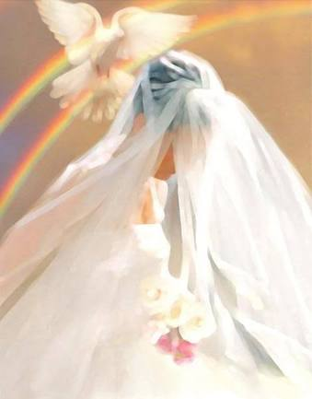
GEREJA SEBAGAI MEMPELAI WANITA KRISTUS: Bagian 2 Selasa, 29 Agustus 2023
Elemen terakhir dari pernikahan kuno yang menggambarkan gereja dalam hubungannya dengan Kristus [Efesus 5:25-27] adalah “mempersembahkan mempelai wanita [kepada diri-Nya sendiri!]”.
Di sini Paulus menerangkan bahwa Yesus mempersembahkan gereja sebagai pengantin bagi diri-Nya sendiri.

Slide 15
Paulus menggunakan adat istiadat dan peran pernikahan untuk menyoroti hubungan Kristus dengan gereja dalam pola urutan waktu sebagai berikut :
Pertunangan. Kristus mempersembahkan diri-Nya bagi jemaat [sebagai "mahar"] dan dengan demikian bertunangan dengannya [Efesus 5:25].
Persiapan upacara pernikahan. Perhatian mempelai laki-laki berlanjut dalam usahanya saat ini untuk menguduskan dan menyucikan mempelai Wanita [Efesus 5:26].
Upacara pernikahan itu sendiri. Perhatian Kristus saat ini adalah pemandangan dari "penyerahan" mempelai wanita di pesta pernikahan [Efesus 5:27]. Unsur terakhir ini adalah gambaran perayaan pernikahan akbar pada kedatangan-Nya kembali ketika Kristus, Mempelai Laki-Laki, akan datang untuk mengklaim gereja sebagai mempelai wanita dan mempersembahkannya kepada diri-Nya sendiri [2 Korintus 11:1-2].

Slide 16
Pernikahan kuno sering dimulai dengan parade malam hari [Matius 25:1-13].
Pengantin pria dan rombongannya akan berkumpul di rumah mempelai pria- rumah baru pasangan itu, dan dengan upacara akbar memulai prosesi.
Obor dinyalakan dan diiringi dengan kegembiraan, irama musik dan sukacita yang luar biasa, kerumunan orang berdesak-desakan menuju rumah ayah pengantin wanita.
Bertemu dengan pengantin wanita atau bertemu dengan prosesi pengantin wanita di jalan, parade akan membawa pasangan itu ke rumah baru mereka, di mana para tamu akan menetap dalam pesta selama seminggu, yang berpuncak pada upacara pernikahan, ketika pengantin wanita akan diserahkan kepada pengantin pria.

Slide 17
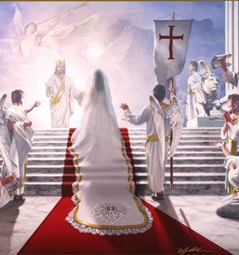
Ketika Paulus menggambarkan Kristus mempersembahkan gereja kepada diri-Nya sendiri, dia menyinggung parade akbar ini dan pada saat penyerahan mempelai wanita.
Dengan melakukan itu, ia memberikan potret yang mengharukan tentang kembalinya Kristus dalam upacara pernikahan di masa depan, ketika pertunangan panjang antara Kristus dan gereja-Nya selesai dan pernikahan dirayakan. Sungguh betapa indah dan bahagianya menjadi milik Kristus.

Slide 18
KASIHILAH ISTRIMU SEPERTI DIRIMU SENDIRI Rabu, 30 Agustus 2023
Di dunia Yunani-Romawi pada zaman Paulus, kekuatan hukum "bapak keluarga" sangat luas.
Dia bisa menghukum dengan keras atau bahkan membunuh istri, anak-anak, dan hambanya dan berada dalam hak-hak hukumnya.

Slide 19
Dalam Efesus 5:25-27, Paulus telah merinci contoh utama dari kasih, kasih Kristus bagi gereja, menawarkan model yang sangat berbeda bagi suami daripada yang biasa dilakukan orang pada zaman itu.
Paulus meminta para suami Kristen untuk berlaku dengan cara yang sama sebagaimana Yesus, yang "menyerahkan diri-Nya" untuk mempelai perempuan-Nya, gereja, dan memenuhi setiap kebutuhannya.
Paulus menantang para suami Kristen untuk berpaling dari praktik-praktik yang berlaku pada zaman mereka dan berusaha untuk menyamai kasih Kristus yang lembut.

Slide 20
Dalam Efesus 5:28-30, Paulus menambahkan alasan baru untuk mendukung cinta suami Kristen bagi istri mereka, sebagai berikut:
Mengasihi diri sendiri. Paulus memberikan pernyataan yang benar: "tidak ada yang pernah membenci dagingnya sendiri." Suami tidak melukai diri sendiri atau memukuli tubuh mereka sendiri. Sebaliknya, mereka "memelihara dan menghargai" tubuh mereka [Efesus 5:29].
Dalam upaya untuk menghilangkan kekerasan dan kejahatan terhadap istri-istri Kristen, Paulus mengundang suami Kristen untuk menyamakan diri mereka dengan istri mereka. Kamu adalah satu dengan istrimu, Paulus memperlihatkan, bahwa menyakiti istri tidak lain adalah menyakiti diri sendiri, dan kebanyakan orang dengan pikiran yang benar tidak akan melakukan itu.
Teladan Yesus, Paulus memperlihatkan bahwa Kristus sendirilah yang mempraktikkan perawatan diri yang lembut dalam menghargai orang percaya yang adalah "tubuh-Nya".

Slide 21
Teladani perilakumu terhadap istrimu, seperti cara Kristus memperlakukan Anda.

Slide 22
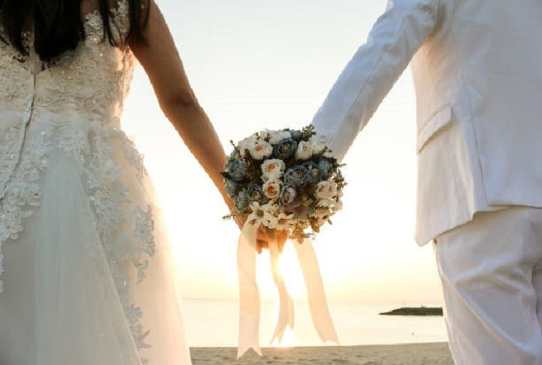
MODEL PERNIKAHAN "SATU DAGING” Kamis, 31 Agustus 2023
Efesus 5:31
"Sebab itu laki-laki akan meninggalkan ayahnya dan ibunya dan bersatu dengan isterinya, sehingga keduanya itu menjadi satu daging".

Slide 23
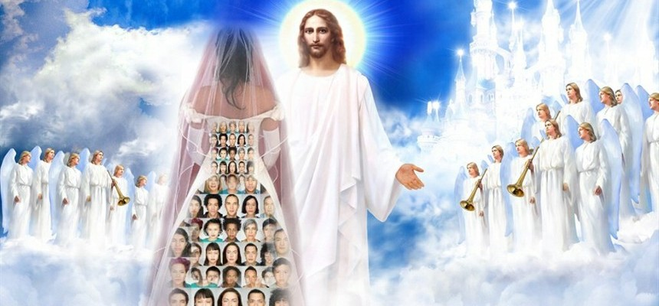
Kejadian 2:24 adalah sumber yang digunakan Paulus saat menjelaskan tentang suami dan istri dalam pernikahan. Ini adalah gambaran yang kuat untuk menjelaskan tentang jemaat dalam hubungannya dengan Kristus.
Pernikahan Kristen dipahami dalam terang hubungan Kristus dengan gereja-Nya, ini Paulus sebut sebagai "rahasia besar" [Efesus 5:32].

Slide 24
Apa pesan dari Kejadian 2:24 yang bergema sepanjang waktu ?
Dengan rancangan Ilahi, pernikahan dimaksudkan untuk menjadi hubungan "satu daging", dengan kesatuan seksual yang tercermin dalam kesatuan emosional dan spiritual, dan kesatuan emosional dan spiritual membawa makna pada hubungan seksual.
Di dunia kita yang jelas setelah-kejatuhan, eksploitasi yang merajalela dari hubungan seksual antara seorang pria dan seorang wanita mengungkapkan betapa mengakarnya dalam budaya modern bahwa ide persatuan seksual menunjuk pada penaklukan wanita. Namun, Paulus berpendapat bahwa hubungan seksual, sebagaimana tercermin dalam Kejadian, bukanlah sebuah penaklukan tetapi persatuan. Itu tidak melambangkan atau menyatakan dominasi laki-laki tetapi persatuan suami dan istri, sedemikian rupa sehingga mereka adalah "satu daging."

Slide 25
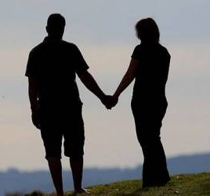
Apa pesan dari Kejadian 2:24 yang bergema sepanjang waktu ?
Efesus 5:21-33 dan Kejadian 2: 24 adalah sebuah teologi pernikahan dan seksualitas yang penting, yang berlawanan dengan budaya, dan sesuatu yang dirancang untuk memperbaiki atau menangkal sesuatu yang berbahaya dan tidak diinginkan.

Slide 26
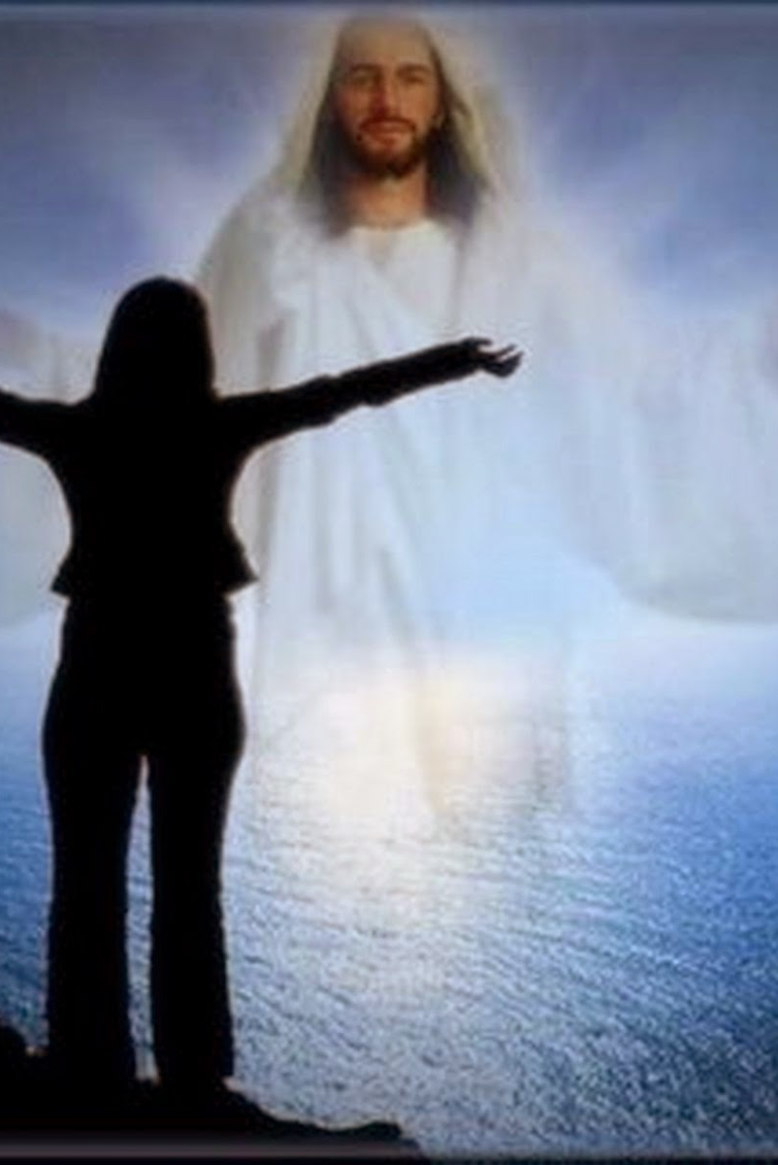
Pernikahan Kristen ditinggikan dengan membandingkan hubungan antara Kristus dan gereja.
Selain itu, dengan memikirkan hubungan gereja dan Kristus melalui lensa pernikahan Kristen yang penuh perhatian, orang percaya mendapatkan kejelasan baru tentang hubungan mereka dengan Kristus.

Slide 27
KESIMPULAN
1
Keluarga harus memenuhi fungsi dan tujuan yang Allah berikan pada saat penciptaan yaitu "satu daging", suatu kesatuan yang tak terpisahkan.
2
Tuhan memperlakukan kita dengan istimewa sebagai mempelai wanita-Nya.
3
Yesus mempersembahkan gereja sebagai pengantin bagi diri-Nya sendiri.
4
Biarlah suami boleh mengasihi istri, seperti teladan yang Yesus berikan dalam mengasihi gerejaNya.
5
Pernikahan Kristen ditinggikan dengan membandingkan hubungan antara Kristus dan gereja.

